Slide 1
Richtig messen!!!

Slide 2
Richtig messen!!!
Dies ist eine Schulung um richtig messen zu lernen.
Referent:
Söldner Karl-Heinz
Elektrotechnikermeister
Zuletzt überarbeitet 21.04.2021

Slide 3
Folgende Punkte werden angesprochen.
1. Isolationsmessung
2. Der Aufbau eines RCD
3. RCD Messung
4. Der Aufbau eines Leitungsschutzschalters (Automaten)
5. Messung mit Automaten aber ohne RCD
6. Baustromkasten
7. Zum Nachdenken
8. Ende

Slide 4
1. Isolationmessung
Gefährdungen durch zu niedrige Isolationswiderstandswerte
Durch Isolationsfehler können unkontrollierte Fehlerströme entstehen, die ausreichend hoch sind, um Menschenleben zu gefährden, Brände auszulösen oder andere Sachschäden hervorzurufen. So entstanden in früheren Jahren oft Brände in der Landwirtschaft, bei denen sich Heu oder andere leicht entflammbare Lagergüter durch Kriechströme - Folge schlechter Isolationswerte - entzündeten.
Überwachung des Isolationszustandes
Bei Industrieanlagen, die man vor Ausfall schützen will, werden oftmals so genannte Isolationswächter eingesetzt, die eine kontinuierliche Überwachung des Isolationswiderstandes ermöglichen. Unterschreitet dieser einen bestimmten Wert, so werden Störmeldungen abgegeben und eventuell Anlagenteile abgeschaltet. Auch bei anderen Anlagen sollten zur Sicherheit regelmäßig Isolationsmessungen durchgeführt werden.

Slide 5
Isolationmessung
Änderung des Isolationswiderstandes mit zunehmendem Anlagenumfang Der Isolationswiderstand ist neben dem Isolationsmaterial auch von der Länge der Leitungen abhängig. Betrachtet man zum Beispiel eine zweiadrige Leitung, so bildet die Isolation auf eine gewisse Längeneinheit einen bestimmten Widerstandswert. Je länger nun die Leitung ist, desto mehr dieser Widerstände werden parallel geschaltet, so dass mit jeder Längenzunahme der Gesamtisolationswiderstand antiproportional sinkt. Das gilt für alle Bauteile eines elektrischen Systems, so dass man davon ausgehen muss, dass mit größerem Anlagenumfang auch der Isolationswiderstand kleiner wird.
Änderung des Isolationswiderstandes durch andere Faktoren Isolationswiderstände können sich durch Alterungsprozesse, Feuchtigkeit, Verschmutzung, Beschädigung, Strahlung und chemische oder physikalische Einflüsse verändern. Insbesondere die früher üblichen Papier- und Stoffisolierten Kabel waren sehr empfindlich gegenüber Feuchtigkeit, während z.B. PVC-isolierte Leitungen eine erhöhte Empfindlichkeit gegen Sonnenlicht, Wärme und chemische Atmosphären haben. Bei luftisolierten Systemen (z.B. Freileitungen und Sammelschienen) muss die Schmutzempfindlichkeit besonders beachtet werden.

Slide 6
Isolationsmessung-Messverlauf
Es müssen alle stromführenden Teile und Leitungen gegeneinander und gegen Erdpotential geprüft werden, wobei Verbraucher abgeschaltet sein müssen. Da der Isolationswiderstand mit der Länge der Leitungen immer kleiner wird, gilt als Faustregel, dass nur der Anlagenteil nach der letzten vorgeschalteten Sicherung zur Beurteilung herangezogen wird. Bei Hausinstallationen heißt das, dass jeder einzelne Stromkreis den Mindest-Isolationswiderstand einhalten muss, die gesamte Anlage aber einen niedrigeren Wert haben kann.

Slide 7
Isolationmessung
Isolationsmessung: Die Isolationsmessung muss bei Elektroinstallationen vor der endgültigen Inbetriebnahme durchgeführt werden. Sie ist hierbei von grundsätzlicher Bedeutung, da die Isolationsmessung als einzige Messung dem Brandschutz dient. Fließt infolge eines Isolationsfehlers ein begrenzter Fehlerstrom zwischen zwei Leitern, so führt das zu einer Erwärmung oder gar zur Entzündung eines Brandes. Nur durch die Isolationsmessung kann ein solcher Fehler geortet werden.
Die Messung ist an jedem einzelnen Stromkreis getrennt durchzuführen. Die Messung erfolgt mit einer Gleichspannung von 500V.
Der Isolationswiderstand wird durch eine Strom- /Spannungsmessung ermittelt.
KNX bei der Spannungsversorgung rot und schwarz abklemmen und miteinander verbinden. Den KNX Überspannungsschutz entfernen. Beide verbundenen KNX Drähte gegen PE mit 250V messen.

Slide 8
Isolationmessung
Bei der Isolationsmessung muss bedacht und mit größter Sorgfalt gemessen werden.
Da Anlagen immer mehr mit Elektronik ausgestattet sind, kann dies bei falscher Handhabung enorme Schäden verursachen. Da ihr mit einer Prüfspannung von 500V messt, und wir bei unserem Netz 230V/400V haben, ist ein beschädigen der Anlage möglich.
Zuerst immer über die Anlage informieren. Sind Elektronische Geräte eingebaut (Elektronischer Allstromsensitiv Fehlerstromschutzschalter, Dimmer, EVG, Telefonanlagen, Verstärker, Überspannungseinrichtung, Trafo, elektronische Geräte in der Verteilung, EIB Geräte, Bus Geräte, Motoren z.B. Jalousie, Bewegungsmelder, Phasenkoppler).

Slide 9
Die 5 Sicherheitsregeln
Vor Beginn der Arbeiten: -Freischalten -Gegen Wiedereinschalten sichern -Spannungsfreiheit feststellen -Erden und Kurzschließen -Benachbarte unter Spannung stehende Teile abdecken oder abschranken

Slide 10
Isolationmessung
Die Anlage Spannungslos schalten.
Hauptschalter-, RCD-, und Sicherungen ausschalten.
Elektronischer Alstromsensitiv RCD abklemmen
Spannungsfreiheit prüfen.
Alle Geräte ausstecken.
Die Lichtschalter einschalten. Ansonsten wird nach dem Schalter die Leitung nicht gemessen. Deshalb die Aus-Schalter immer so einbauen, das bei Licht aus die Wippe oben gedrückt ist.
Darauf achten ob eine Überspannungseinrichtung eingebaut ist z.B. im Zählerkasten oder eine Steckdosenleiste mit Überspannungsschutz. Den es besteht da eine Verbindung zwischen der Phase, Nulleiter und Schutzleiter. Das Messergebnis wäre nicht richtig.
Am besten ist es, um richtige Messergebnisse zu erzielen, wenn man die Drähte markiert und ausklemmt.

Slide 11
Isolationmessung
Bei Neubauten und Explosionsgeschützter Installation zwischen allen Leitern gegeneinander messen.
P-P, P-N, P-PE, N-PE. Geräte abklemmen!
Bei Wiederholungsprüfungen, wo Geräte vorhanden sind, kann man die Phasen und Neutralleiter verbinden und gegen PE messen. Dadurch kann man ein beschädigen der Anlage verhindern.
Es muss ein Isolationswiderstand bei Neuanlagen von mindestens 1 MΩ gemessen werden. Liegt der Wert darunter, so ist der Fehler zu suchen. Bei Bestehenden Anlagen pro Volt 1KΩ. Das wären bei 230V=0,23MΩ, 400V=0,4MΩ.

Slide 12
Isolationmessung
Elektrische Anlagen (Erstprüfung)
Nennspannung der Anlage | Messspannung | Isolationswiderstand
Spannungen bei SELV/PELV | 250 V DC | ≥ 0,50 MΩ
bis 500 V, außer SELV/PELV | 500 V DC | ≥ 1 MΩ
über 500 V bis 1000 V | 1000 V DC | ≥ 1 MΩ
13.09.2022

Slide 13
Isolationmessung
Brandschutzschalter AFDD sollten mit 250V Isolationsspannung gemessen werden. Vorher mit Hersteller abklären.
Bevor mit 500V gemessen wird, kann man zuerst mit 250V messen. Da kann man schon Fehler erkennen, und Geräte können vorerst keinen Schaden nehmen. Danach aber mit 500V die Messung durchführen.
13.09.2022

Slide 14
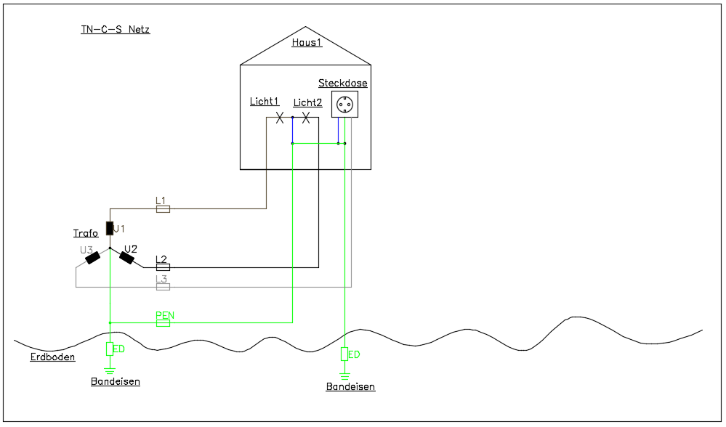
Isolationmessung
Bei TN-C-S Netz Hausanschluss. Vor der Isolationsmessung der Steigleitung NH-Sicherungen und PEN-N Brücke entfernen.
13.09.2022

Slide 15
Ursachen beim Auslösen eines RCD
Sollte der RCD immer auslösen, so kann man ohne zu messen, den Fehler erst mal eingrenzen.
Ich schalte alle Automaten aus. Dann den RCD einschalten. Sollte der RCD halten, so ist der Fehler wahrscheinlich zwischen Phase und Schutzleiter. Dann die Sicherung nacheinander einschalten bis der RCD auslöst.
Hält der RCD auch bei ausgeschalteten Sicherungen nicht, so ist wahrscheinlich eine Verbindung zwischen Neutralleiter und Schutzleiter vorhanden. Hier muss man alle Neutralleiter gegen Schutzleiter durchmessen.
Alle Geräte von der Steckdose trennen.

Slide 16
Ursachen beim Auslösen eines RCD
Wenn ein Auslösen des RCD nur sporadisch ist, so ist ein finden des Fehlers sehr schwierig. Meistens können das auch Lampen im Freien sein oder Kabel die nicht richtig isoliert sind.
Auch eine Verbindung zwischen N-PE ist dann möglich. Den der RCD löst nur dann aus, wenn meistens eine größere Last betrieben wird. Dies hängt von mehreren Faktoren zusammen. Wie z.B. Spannungsfall, Widerstand und Strom.
Häufige Ursachen können auch Heizleitungen sein z.B. Heizstäbe im E-Herd.
Auch wenn bei einer Anlage zwei RCD eingebaut sind, und der Nulleiter der zwei RCD´s verbunden wäre.
Verfielfachen des Isolationsfehlers ist möglich. Wenn z.B. zwei Treppenhausschaltungen Wandlicht und Deckenlicht zwei Zuleitungen gelegt werden und auf der selben Sicherung angeklemmt sind. Dann in den Schalterdosen alle Neutraleiter und alle Schutzleiter miteinander verbinden. So hat man gleich 4 Fehler bei der Isolation. Verwirrung ist dann vorprogrammiert.

Slide 17
RCD
Vermeidbarer Stromtod
Stromunfälle kommen immer wieder vor, in Privathäusern, Büros und Betrieben, mit oftmals tragischen Folgen. Doch solche unangenehmen Ereignisse sind zum Großteil vermeidbar, wenn Auftraggeber, Betreiber und Elektroinstallateur gemeinsam und von Anfang an die heute verfügbaren technischen Möglichkeiten nutzen.
Die in DIN VDE 0100/Teil 410 aufgeführte Schutzmaßnahme Schutz durch Fehlerstrom-Schutzeinrichtungen bietet umfassende Sicherheit. Fehlerstrom-Schutzeinrichtungen (neu: RCD) verhindern, daß beim Berühren leitfähiger Teile defekter elektrischer Betriebsmittel dauerhaft gefährliche Berührungsspannungen bestehen bleiben. Hochempfindliche Fehlerstrom-Schutzschalter (RCD) schützen Menschen und Tiere außerdem bei direkter und indirekter Berührung von spannungsführenden Teilen und verhindern elektrisch gezündete Brände durch Erdfehlerströme.

Slide 18
Einsatzbereich
Der Einsatz von RCD-Schutzschaltern wird heute in vielen Ländern im Haushaltsbereich für Steckdosen in Feuchträumen, wie zum Beispiel Badezimmer, sowie für Steckdosen im Außenbereich von den einschlägigen Normen DIN VDE zusätzlich zu den installierten Überstromschutzorganen zwingend verlangt. Dazu zählen auch Innensteckdosen, an denen Geräte im Freien betrieben werden. Für Altbauten gibt es einen Bestandschutz. Das heißt, wenn die Anlage zum Zeitpunkt ihrer Errichtung den damals geltenden Normen und Richtlinien entsprochen hat, darf sie weiter betrieben werden.
In Deutschland ist unter folgenden Umständen jedoch kein Bestandsschutz gegeben und die Nachrüstung eines RCD-Schutzschalters unumgänglich:
wesentliche Änderungen an der Installation
neue Rechtsverordnungen, die eine Nachrüstung fordern, TAB beachten
abgelaufene Übergangsfristen
unmittelbare Gefahren für Personen und Sachwerte
In IT-Systemen muss die gesamte Niederspannungs-Installation geschützt werden. Im Neubaubereich spricht heute nichts mehr dagegen, die komplette Stromversorgung abzusichern. Allerdings sollte genau abgewogen werden, ob es wirklich sinnvoll ist, bei Gerätedefekten auch gleich die komplette Beleuchtungsanlage einer Wohnung mit abzuschalten. Dies kann unter Umständen hinderlich sein, so dass man die per RCD-Schalter geschützten Stromkreise eingrenzen sollte. Bei der Nachrüstung von Altbauwohnungen kommt es oft zu Fehlauslösungen des RCD-Schalters, deren Ursache teilweise schwer einzugrenzen ist. Oft sind falsche Verdrahtungen die Ursache, bei denen beispielsweise in Steckdosen oder Durchlauferhitzern Strom über die Schutzleiter statt über den Neutralleiter abfließt.
Auch in der Landwirtschaft müssen, insbesondere bei Tierhaltung, Fehlerstromschutzschalter verwendet werden.
Abschaltungen von RCD-Schutzschaltern können auch durch externe Ereignisse hervorgerufen werden, beispielsweise durch Überspannungs-Impulse durch Blitzschläge in Freileitungen. Dies kann oft zu unangenehmen Nebenwirkungen führen, wie Abschaltungen von Heizungen oder Kühlanlagen, obwohl kein Fehler in der eigenen Anlage vorliegt. Aus diesem Grund werden in den letzten Jahren auch Schutzschalter gebaut, die zwei bis dreimal selbständig in einem kurzen Abstand nochmals die Spannung aufschalten. Erst wenn der Fehler trotzdem auftritt, bleiben sie endgültig abgeschaltet. Dieses Modell ist vor allem für ferngesteuerte Anlagen von Interesse, wo kein Personal vor Ort ist und nur zum Einschalten vor Ort fahren müsste.
Sollte man bei Kunden Änderungen durchführen z.B. zusätzliche Steckdosen im Bad montieren. So ist man dazu verpflichtet den Kunden über die Vorschrift zu informieren und einen RCD einzubauen.

Slide 19
2. Der Aufbau eines RCD
Der Fehlerstromschutzschalter ist eine Schutzeinrichtung in Stromnetzen, die den angeschlossenen, überwachten Stromkreis vom restlichen Stromnetz abtrennt (also ausschaltet), wenn Strom den überwachten Stromkreis auf falschem Weg, etwa über den Körper einer Person, verlässt. Seine Funktion beruht auf dem Vergleich der Stromstärke in der Hinleitung mit derjenigen in der Rückleitung. RCD-Schalter werden in Europa normalerweise im Sicherungskasten zusätzlich zu den Überstrom-Schutzeinrichtungen (Leitungsschutzschalter, Schmelzsicherungen) installiert.
Historisches - Entwicklung
Entwickelt wurde der Fehlerstromschutzschalter von dem Österreicher Gottfried Biegelmeier im Jahr 1957 bei der Firma Felten & Guilleaume, der heutigen Moeller GmbH in Schrems in Niederösterreich.

Slide 20
RCD
Funktionsprinzip
Die Funktion des RCD-Schalters basiert auf einem Summen-Stromwandler, der alle zum und vom Verbraucher fließenden Ströme vorzeichenrichtig addiert. Wird irgendwo im Stromkreis ein Strom gegen Erde abgeleitet, so ist im Summenstromwandler die Summe von hin- und zurückfließendem Strom nicht mehr Null: es entsteht eine Stromdifferenz (ΔI, sprich: Delta I), die zur Auslösung des RCD-Schalters und damit zur Abschaltung der Stromzufuhr führt. Kurz gesagt, der RCD misst den Strom der in das Haus hineinfließt und wieder heraus. Ist dieses nicht gleich, so löst der RCD bei einem bestimmten Stromfluss ΔI aus.
Werden an dem Standard RCD-Schalter B6 Gleichrichterschaltungen (etwa in Frequenzumrichtern) betrieben wird dieser RCD bei einem Fehlerstrom hinter der Gleichrichterbrücke durch den dann vorhandenen Gleichfehlerstrom vormagnetisiert und totgelegt. Der RCD geht in Sättigung und kann auch Fehler an parallel betriebenen Geräten nicht mehr erkennen. Nur RCD- Schalter Typ B, allstromsensitiv (mit Elektronik) sind dann noch funktionsfähig und zulässig.

Slide 21
Allstromsensitiv RCD
Allstromsensitiv RCD
Die neuen RCD Allstromsensitiv haben eine Elektronik. Die Eingangs- und Ausgangsseite ist definiert, und darf nicht falsch angeschlossen werden (Beschreibung beachten).
Bei Isolationsmessungen muss dieser RCD abgeklemmt werden, ansonsten ist der RCD Zerstört.
Diese RCD werden z.B. bei Aufzügen mit Frequenzumwandlern benötigt. Bei Aufzügen kann es sein, das ein RCD mit Min. ΔI 0,03A eingebaut werden muss. Ein RCD mit kleineren Werten kann öfters Auslösen, da der Aufzug seine Kondensatoren gegen Erde geklemmt hat.

Slide 22
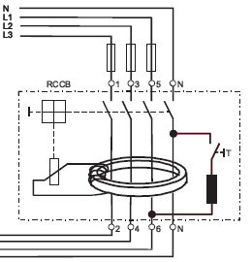
RCD
Aufbau des Summenstromwandlers
Der Summenstromwandler besteht aus einem Ringkern, gewickelt aus kristallinem oder nanokristallinem weichmagnetischem Band. Ferritkerne sind wegen der zu geringen Permeabilität nicht geeignet. Um die notwendige Leistung für das Auslösen des RCD-Schalters zu erreichen, sind Ringbandkerne mit einer gewissen Größe und Masse notwendig, typische Abmessungen sind Außendurchmesser etwa 25 mm, Innendurchmesser etwa 15 mm, Höhe 20 mm, typisches Gewicht 40 g.
Kennwerte
Handelsüblich sind RCD-Schalter für Bemessungsdifferenzströme von ΔI = 10 mA, 30 mA, 100 mA, 300 mA und 500 mA (500-mA-Typ unüblich geworden). Die Toleranz des Differenzstromes eines RCD-Schalters liegt laut VDE bei -50%, was garantieren soll, dass der Nenn-Auslösestrom bei keinem Exemplar überschritten wird. Die Auslösezeit war früher auf maximal 200 ms festgelegt. Genaue Angaben zu den zulässigen Auslösezeiten machen die entsprechenden VDE-Vorschriften. Praktisch sind Abschaltzeiten zwischen 20 ms und 40 ms möglich.
Zu beachten ist, dass ein RCD-Schalter nicht die Höhe des Fehlerstroms begrenzt. Die Schutzwirkung beruht ausschließlich auf der schnellen Abschaltung der Stromzufuhr. Die unempfindlicheren Modelle sind als Brandschutz und zur Realisierung einer Schutzmaßnahme bei problematischen Erdungsverhältnissen in TT-Systemen gedacht.

Slide 23
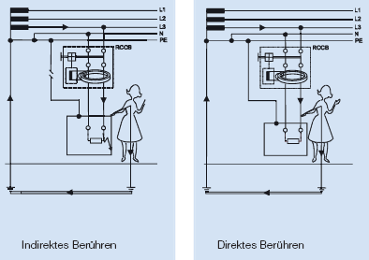
RCD
Personenschutz
Da es vorgeschrieben ist, dass alle metallischen Gehäuse elektrischer Geräte mit einem Schutzleiter versehen sind, fließt im Falle einer leitenden Verbindung zwischen einem Außenleiter (L) und einem vom Menschen berührbaren Gehäuseteil ein Strom über den Schutzleiter. Die Höhe dieses Stromes hängt von der Größe des Erdungswiderstandes bzw. der Schleifenimpedanz ab.
Um nun zu gewährleisten, dass bei einem spannungsführenden Gehäuse (Körperschluss) der Strom abgeschaltet wird um einen korrekten Personenschutz zu bekommen, muss der Fehlerstromschutzschalter auf den entsprechenden Erdungswiderstand/Schleifenimpedanz angepasst sein. Bei einem großen Erdungswiderstand/Schleifenimpedanz fließt bei einem Körperschluss über den Schutzleiter nur einen geringer Strom (I=U/R), weshalb hier ein RCD-Schalter mit einem geringen Auslösestrom erforderlich ist. Wenn der Erdungswiderstand hingegen gering ist, ist ein RCD-Schalter mit einem größeren Auslösestrom ausreichend.
Da durch den RCD das Auftreten und nicht das Bestehenbleiben einer nicht zulässigen Berührungsspannung verhindert werden soll (Zulässig beim Menschen 50V AC), muss mit der höchst zulässigen Berührungsspannung anstatt mit der Netzspannung (230V) gerechnet werden.

Slide 24
RCD
Test-Taste
Mit der am RCD-Schalter von vorn zugänglichen Test-Taste (T) kann der Fehlerfall simuliert werden, um die ordnungsgemäße Funktion regelmäßig (mind. alle 6 Monate bei stationären Anlagen) zu überprüfen. Durch Drücken der Taste wird nach dem Summenstromwandler eine Phase über einen geeignet dimensionierten Widerstand mit dem Neutralleiter vor dem Summenstromwandler oder auch eine Phase vor dem Summenstromwandler und eine andere Phase nach dem Summenstromwandler verbunden und so gewollt ein Fehlerstrom erzeugt, der die Auslösestromstärke übersteigt. Siehe Schaltbilder nächste Seite. Bei Phase mit Phase müssen auch beide Phasen anliegen, sonst funktioniert die Test Taste nicht! Hersteller empfehlen eine monatliche Prüfung. Ortsveränderliche RCD-Schalter müssen täglich vor Arbeitsbeginn auf Funktion geprüft werden. Es kann sein, das er Magnetisch so geladen ist, das er in einem Fehlerfall nicht auslöst. Auch die Gelenke im RCD haben eine Schmierung. Werden die Gelenke längere Zeit nicht bewegt, so kann es sein, das die Gelenke festsitzen durch das Aushärten der Schmierung.

Slide 25
RCD
Der RCD muss beim Ausschalten den Kontakt des Neutralleiter verzögert öffnen, und beim einschalten den Kontakt des Neutralleiter vor den Kontakten von L1-L3 schließen. Würde dies nicht passieren, so wären zwei Verbraucher in Reihe an 400V und es kann Schäden in der Anlage geben. Jedes Gerät was einen Neutralleiter schaltet, ist in der Regel so ausgeführt (Hauptschalter). Bei jeder CEE Kupplung ist die N Buchse so angebracht, das beim ausstecken zuerst die 3 Phasen getrennt werden, dann erst der N und zuletzt der PE. An den Symbolbildern kann man dies sehen bei den Schaltkontakten.

Slide 26
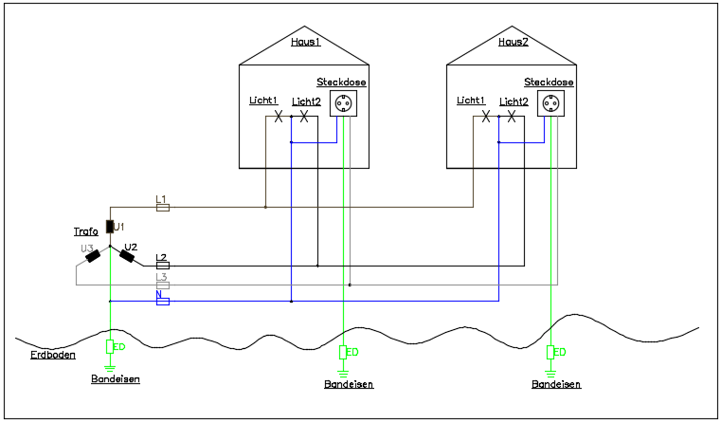
Warum funktioniert der RCD
Der RCD kann nur Funktionieren, weil der Trafo beim Sternpunkt N mit der Erde verbunden ist.

Slide 27
Warum funktioniert der RCD
Der Neutralleiter N und Schutzleiter PE sind über die Erde verbunden bei unserem Netz.
Wenn ich z.B. ein Aggregat mit 230V habe. Dann hat dies Aggregat bei der Steckbuchse zwei Anschlüsse, aber keinen Schutzleiter.
Wenn ich bei laufenden Betrieb nur eine Steckbuchse berühre, dann passiert nichts. Dies ist auch bei der anderen Steckbuchse der Fall. Es gibt eine Regel „Nur ein geschlossener Stromkreis funktioniert. Da der Sternpunkt N nicht geerdet ist, kann auch kein Strom über die Erde abfließen.
Ich kann aber eine Steckbuchse mit einem Erdungsstab verbinden, dann ist die Erde mit N verbunden. Würden die Energieversorger den N mit Erde nicht verbinden, so könnte eigentlich kein Strom über die Erde abfließen. Der RCD würde nicht funktionieren.
Wenn Du z.B. bei einem Volksfest einen Generator mit einem Baustromkasten hast, dann musst Du den Neutralleiter N vor dem RCD mit einem Erdungsstab verbinden. Ansonsten kann dein RCD nicht Auslösen.
Das Weidezaungerät kann nur funktionieren, wenn der 2.Pol geerdet ist.

Slide 28
Warum funktioniert der RCD
Versuche mal mit einem Phasenprüfer die Phase bei der Steckdose zu messen. Dann stelle Dich mit einem Bein hin und messe nochmal die Phase mit dem Phasenprüfer. Du wirst feststellen, das der Phasenprüfer schwächer leuchtet. Wenn Du mit beiden Beinen am Boden stehst, und gleichzeitig die Wand berührst, dann leuchtet der Phasenprüfer stärker.
Der Phasenprüfer hat einen Vorwiderstand von ca. 1MΩ. Bei diesem Widerstand fällt die meiste Spannung ab. Da der Phasenprüfer nur funktioniert wenn man den Boden berührt. Ist dieses Messgerät laut VDE nicht erlaubt.
Wenn Du eine Staffelei aus Holz benutzt die trocken ist. Und Du keine Geerdeten Gegenstände berührst, so kann die Phase bei Dir keinen Einfluss haben, den die Staffelei aus Holz hat einen großen Widerstand. (Bitte nicht ausprobieren. Lebensgefahr !!!)
Jeder Elektriker sollte deshalb eine Staffelei aus Holz benutzen.

Slide 29
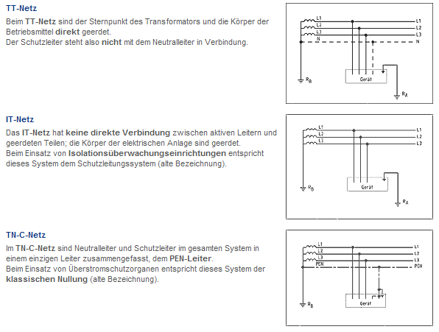
3. RCD Messung
Es gibt verschiedene Netzformen

Slide 30
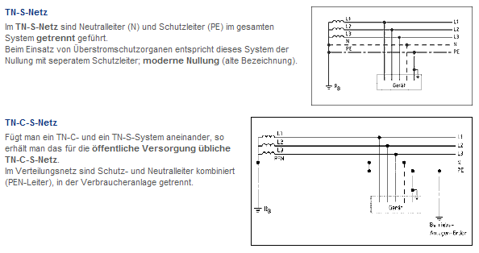
3. RCD Messung

Slide 31
3. RCD Messung
Warum gibt es verschiedene Netzformen?
-In der Elektrotechnik gibt es verschiedene Arten der Erdung ursprünglich wegen der Erdbeschaffenheit. Heute ist es auch wegen der Elektromagnetischen Verträglichkeit (EMV) relevant.
Im Bayerischen Wald haben wir eher einen lehmigen Boden und in München ist es eher ein Kies.
Lehmiger Boden leitet besser als Kies.
-Der Energieversorger muss in einem bestimmten Zeitraum die Erdung beim Trafo immer messen.

Slide 32
3. RCD Messung
Das wichtigste nach der Installation ist das messen.
Es wird beim messen ein Formular (Übergabebericht und Prüfprotokoll) ausgefüllt. Dies ist ein Nachweis, das die Anlage in Ordnung war. Wenn irgendwann mal ein Unfall passiert, so wird als erstes nach diesem Prüfprotokoll gefragt.
Beim Messen muss an den Lampen Spannung anliegen. Deshalb ist es von Vorteil, wenn man die Aus-Schalter so einbaut, das bei Licht aus die Wippe oben gedrückt worden ist.
Bei Lichter mit elektronischen Dimmer oder Jalousie Ansteuerungen ist die Messung schwierig. Hier sollte der Schutzleiter mit einer Niederohmmessung gemessen werden.

Slide 33
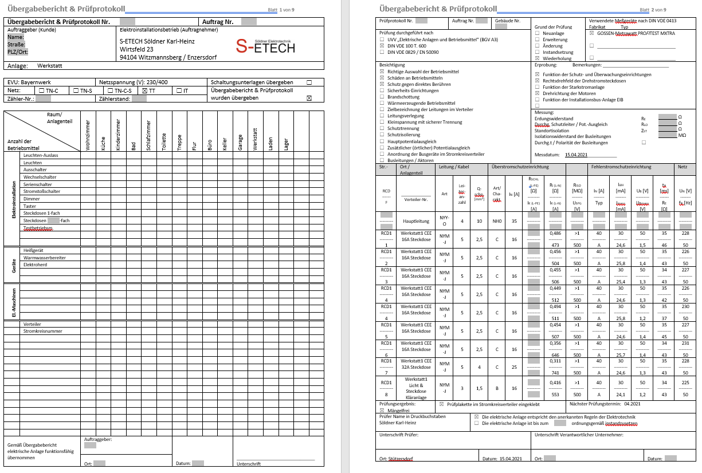
Der Übergabebericht / Prüfprotokoll

Slide 34
Der Übergabebericht/ Prüfprotokoll
Das Prüfprotokoll beinhaltet folgendes:
Grund der Prüfung
Netzform
Anschriften des Objekts
Messung
Erprobung
Verwendete Messgeräte
Stromkreisnummer, Bezeichnung z.B. Zimmer, Bezeichnung des Kabel, Sicherung, Anzahl der Steckdosen und Lampen sowie sonstiges z.B. Jalousie und Lüfter. Größe des RCD
Messergebnisse: Isolationswiederstand, Erdungswiederstand, Berührungsspannung, Kurzschlussstrom, Auslösezeit
Unterschriften

Slide 35
Welche Werte sind beim RCD Messen erlaubt.
RA=UB / I∆N
Bei einem 30mA RCD und 50V Berührungsspannung RA=50V/0,03A=1666Ω
Maximal zulässiger Erdungswiderstand RA
Bemessungsdifferenzstrom IDN |  | 10 mA | 30 mA | 100 mA | 300 mA | 500 mA
RA bei | UL = 50 V | 5000 Ω | 1666 Ω | 500 Ω | 166 Ω | 100 Ω
Diese Tabelle enthält theoretische Werte. Aufgrund der möglichen Schwankungen beim Erdungswiderstand sollten deutlich niedrigere Widerstandswerte gemessen werden als in dieser Tabelle angegeben. Die Schwankungen zwischen trockenem und feuchtem Erdreich können den fünffachen Wert ausmachen.

Slide 36
Welche Werte sind beim RCD Messen erlaubt.
Maximale Abschaltzeiten
System | 50 V < U0 ≤ 120 V |  |  | 120 V < U0 ≤ 230 V |  | 230 V < U0 ≤ 400 V |  | U0 > 400 V
 | AC |  | DC | AC | DC | AC | DC | AC | DC
TN | 0,8 s |  | siehe Anmerkung 1 | 0,4 s | 5 s | 0,2 s | 0,4 s | 0,1 s | 0,1 s
TT | 0,3 s |  | siehe Anmerkung 1 | 0,2 s | 0,4 s | 0,07 s | 0,2 s | 0,04 s | 0,1 s
Wenn in TT-Systemen die Abschaltung durch eine Überstrom-Schutzeinrichtung erreicht wird und alle fremden leitfähigen Teile in der Anlage an den Schutzpotentialausgleich über die Haupterdungsschiene angeschlossen sind, darf die für TN-Systeme anwendbare Abschaltzeit verwendet werden.
U0 |  | ist die Nennwechselspannung oder Nenngleichspannung Außenleiter gegen Erde.
ANMERKUNG 1 |  | Eine Abschaltung kann aus anderen Gründen als dem Schutz gegen elektrischen Schlag verlangt sein.
ANMERKUNG 2 |  | Wenn für die Abschaltung eine Fehlerstrom-Schutzeinrichtung (RCD) vorgesehen wird, siehe die Anmerkung in 411.4.4, die Anmerkung 4 in 411.5.3 und die Anmerkung in 411.6.4 b).

Slide 37
Das Praktische messen.
Wir messen mit unserem Messgerät.

Slide 38
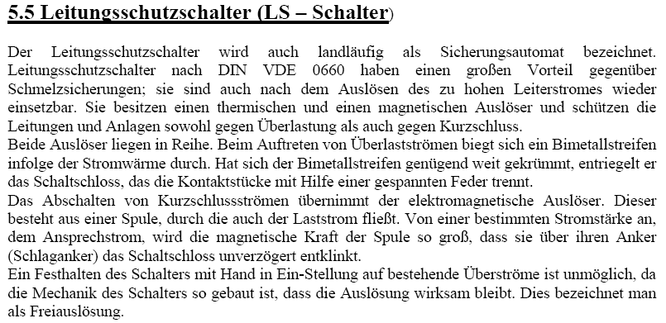
4. Der Aufbau eines Leitungsschutzschalters

Slide 39
4. Leitungsschutzschalter Prüfen
Leitungsschutzschalter und Schmelzsicherungen werden im Werk geprüft. Die Fachkraft kann dies nicht messen oder prüfen. Bei der Produktion von Schmelzsicherungen können nur Stichproben genommen und auf ihre Auslösewerte hin getestet werden. Eine Funktionsprüfung ist unmöglich, da diese zur Zerstörung des Sicherungseinsatzes führen würde. In der Praxis kann man sich bei Schmelzsicherungen somit nur auf die statistische Absicherung durch eine Stichprobe verlassen. Leitungsschutzschaltern werden stets Pol für Pol im Werk geprüft und kalibriert.

Slide 40
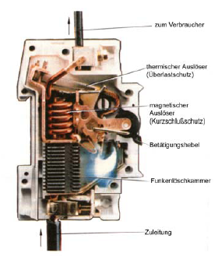
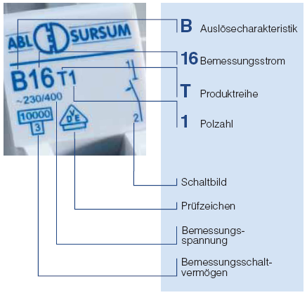
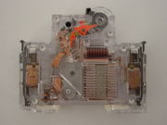
4. Der Aufbau eines Automaten

Slide 41
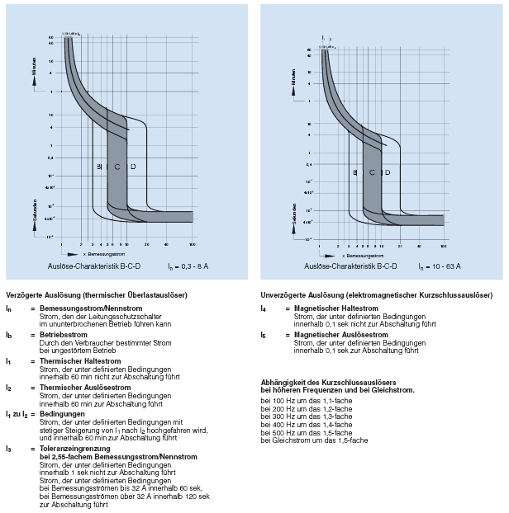
Kennlinie eines Automaten

Slide 42
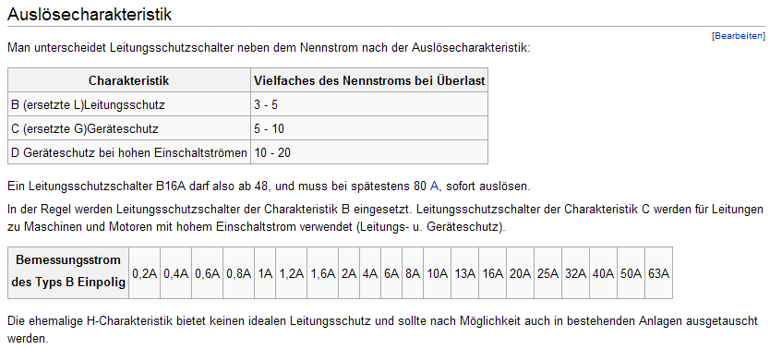
Auslösecharakteristik
Historie
Im Jahr 1924 erhielt Hugo Stotz die Patentschrift für die Erfindung des Leitungsschutzschalters.

Slide 43
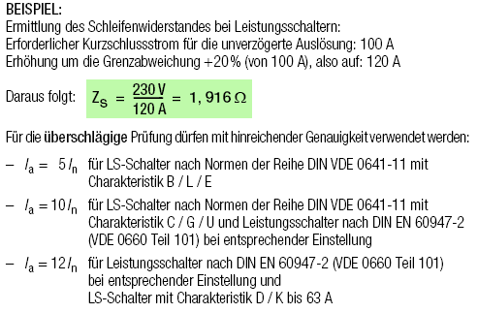
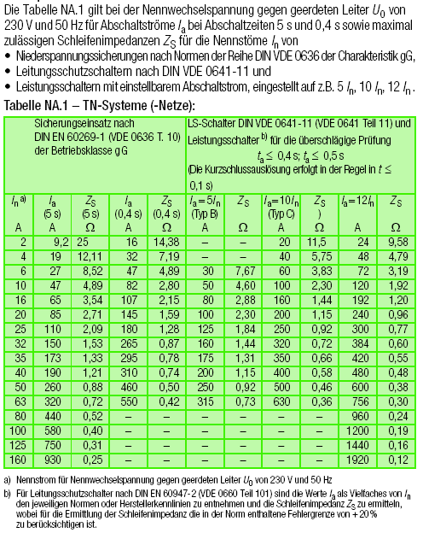
Welche Werte sind beim Messen erlaubt.

Slide 44
Das Praktische messen.
Wir messen mit unserem Messgerät.

Slide 45
6. Baustromkasten
Da der Baustromkasten meistens auf Baustellen aufgestellt wird, gilt hier besondere Vorsicht. Der Erdungswiederstand sollte gemessen werden, da mit dem Erdungsstab keine Garantie gegeben ist, ob die Werte auch passen. Es kann sein, das ein zweiter Erdungsstab gesetzt werden muss, da bei einem Erdungsstab alleine der Wiederstand zu hoch sein kann. Alle Personen sind darauf hinzuweisen, das der Erdungsstab nicht ohne Rücksprache mit einem Fachpersonal versetzt werden darf. Bilder vom Erdungsstab machen für die Dokumentation. Sollte ein Arbeiter den Erdungsstab mal versetzen.
Täglich sollte die Prüftaste betätigt werden. Alle 4 Wochen muss die Anlage gemessen werden.
Nur RCD mit Frostzeichen und I∆ 0,03A einbauen.

Slide 46
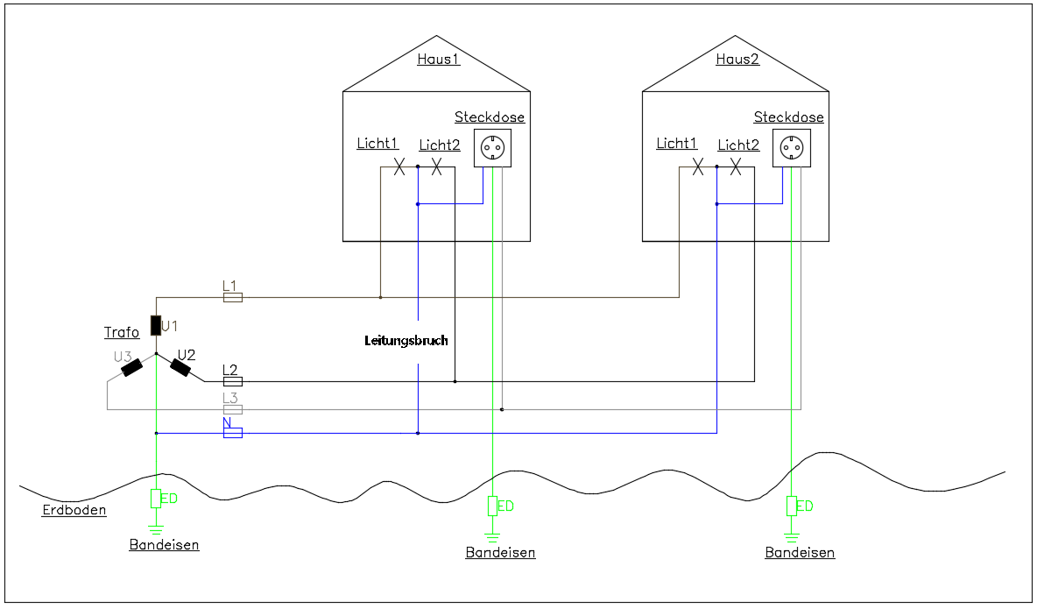
7. Zum Nachdenken
Leitungsbruch bei Neutralleiter. 2 Verbraucher in Reihe bei 400V. Dadurch kann es zu Zerstörung der Geräte kommen.

Slide 47
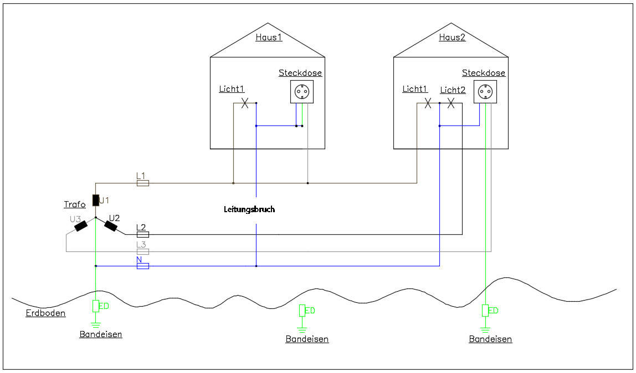
7. Zum Nachdenken
Leitungsbruch bei Neutralleiter. Steckdose mit Brücke. Über die Glühbirne kommt Spannung auf den Schutzkontakt bei der Steckdose.

Slide 48
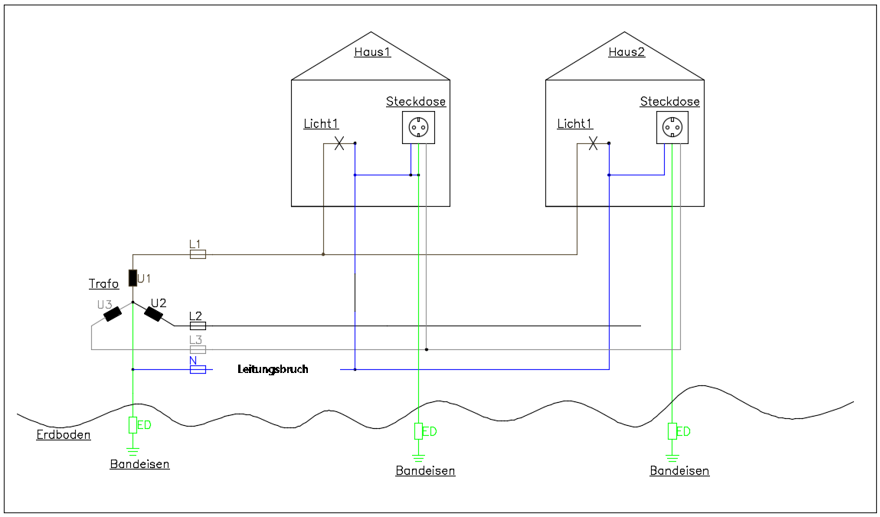
7. Zum Nachdenken
Leitungsbruch bei Energieversorger Neutralleiter. Steckdose mit Brücke. Vom Haus1 & Haus2 usw. fließt der Neutralleiterstrom über die Erde Haus1 ab. Im Haus1 ist bei N eine Überlast.

Slide 49
7. Zum Nachdenken
Sollte in einem Kabel ein Kurzschluss sein zwischen 2 Drähten durch eine Schraube. Dann kann man das Kabel zuerst bei beiden Seiten abklemmen. Dann jeweils an den beiden Enden (Länge1&2) zwischen diesen beiden Drähten die einen Kurzschluss haben eine Niederohmmessung machen. Die Gesamte Kabellänge (Meter) dann messen. Dann mit der Formel eine Seite berechnen. Dann habe ich ungefähr die Stelle wo der Kurzschluss ist. ${Länge1=R}_{Länge1}:\left(\frac{\left(Länge1+Länge2\right)}{Gesamte Kabellänge}\right)$

Slide 50
Richtig messen!!!
Viel Glück beim Messen Eurer Anlage.
Referent:
Söldner Karl-Heinz
Elektrotechnikermeister

Slide 51
Ende

